Slide 1
§11.HÌNH THOI
Tứ giác ABCD trong hình vẽ bên có gì đặc biệt ?
B
A
C
D
Tứ giác ABCD có AB = BC = CD = DA
Hình 100
Là một hình thoi

Slide 2
§11.HÌNH THOI
1. Định nghĩa
(sgk)
B
Chứng minh rằng tứ giác ABCD cũng là một hình bình hành?
A
C
D
Tứ giác ABCD là hình thoi
AB = BC = CD = DA

Slide 3
Bài tập :
Cho tứ giác ABCD như hình vẽ. Chứng minh : ABCD là một hình bình hành.
B
C
Tứ giác ABCD
AB = BC = CD = DA
A
GT
KL
ABCD là hình bình hành
D
Chứng minh
Xét tứ giác ABCD, ta có :
AB = DC (gt)
AD = BC (gt)
Vậy : ABCD là hình bình hành
( tứ giác có các cạnh đối bằng nhau )

Slide 4
§11.HÌNH THOI
1. Định nghĩa
(sgk)
B
Qua chứng minh trên ta suy ra được điều gì?
A
C
D
Tứ giác ABCD là hình thoi
AB = BC = CD = DA
Hình thoi cũng là một hình bình hành

Slide 5
§11.HÌNH THOI
1. Định nghĩa
(sgk)
B
Làm thế nào để vẽ được một hình thoi?
A
C
D
Tứ giác ABCD là hình thoi
AB = BC = CD = DA
Hình thoi cũng là một hình bình hành

Slide 6

B
A
C
D

Slide 7
§11.HÌNH THOI
1. Định nghĩa
(sgk)
B
Hình thoi có những tính chất gì?
Bằng thước và compa Em hãy vẽ một hình thoi?
A
C
D
Tứ giác ABCD là hình thoi
AB = BC = CD = DA
Hình thoi cũng là một hình bình hành

Slide 8
§11.HÌNH THOI
1. Định nghĩa
(sgk)
B
Ngoài ra hình thoi còn tính chất gì? Hãy thảo luận theo nhóm để thực hiện ?2
A
C
D
2. Tính chất
Các yếu tố
Tính chất của hình bình hành
Tính chất của hình thoi
Cạnh
Các cạnh đối song song và bằng nhau
Góc
Các góc đối bằng nhau
Đường chéo
Hai đường chéo cắt nhau tại trung điểm của mỗi đường

Slide 9
§11.HÌNH THOI
B
?2 .Cho hình thoi ABCD , hai đường chéo cắt nhau tại O (hình vẽ bên ).
a)Theo tính chất của hình bình hành,hai đường chéo của hình thoi có tính chất gì?
b)Hãy phát hiện thêm các tính chất khác của hai đường chéo AC và BD.
A
O
C
D
ABCD là hình thoi
AB = BC
và OA = OC
ABC cân tại B
và BO là đường trung tuyến
AC BD
; BD là đường phân giác của góc B
Chứng minh tương tự ta có:
CA là đường phân giác của góc C
DB là đường phân giác của góc D
AC là đường phân giác của góc A

Slide 10
§11.HÌNH THOI
Định lí : Trong hình thoi :
Hai đường chéo vuông góc với nhau
b) Hai đường chéo là các đường phân giác của các góc của hình thoi
B
Qua chứng minh trên ta rút ra được điều gì?
A
O
C
D
ABCD là hình thoi
AB = BC
và OA = OC
ABC cân tại B
và BO là đường trung tuyến
AC BD
; BD là đường phân giác của góc B
Chứng minh tương tự ta có:
CA là đường phân giác của góc C
DB là đường phân giác của góc D
AC là đường phân giác của góc A

Slide 11
§11.HÌNH THOI
B
Định lí : Trong hình thoi :
Hai đường chéo vuông góc với nhau
b) Hai đường chéo là các đường phân giác của các góc của hình thoi
A
O
C
ABCD là hình thoi
D
AB = BC
và OA = OC
Hãy chỉ rõ tâm đối xứng, trục đối xứng của Hình thoi ?
ABC cân tại B
và BO là đường trung tuyến
Nêu tất cả các kiến thức về Hình thoi mà em biết?
AC BD
; BD là đường phân giác của góc B
Chứng minh tương tự ta có:
CA là đường phân giác của góc C
DB là đường phân giác của góc D
AC là đường phân giác của góc A

Slide 12
§11.HÌNH THOI
+ Các cạnh đối song song và bằng nhau.
Làm thế nào để chứng minh một tứ giác là hình thoi?
+ Các góc đối bằng nhau.
+ Hai đường chéo cắt nhau tại trung điểm của mỗi đường.
+ Hai đường chéo vuông góc với nhau.
+ Hai đường chéo là các đường phân giác của các góc của hình thoi.
+ Giao điểm hai đường chéo là tâm đối xứng của hình thoi.
+ Hai đường chéo là hai trục đối xứng của hình thoi.
B
1
2
2
1
A
1
O
2
C
2
1
D

Slide 13
§11.HÌNH THOI
Dấu hiệu nhận biết hình thoi:
1. Tứ giác có bốn cạnh bằng nhau là hình thoi.
2. Hình bình hành có hai cạnh kề bằng nhau là hình thoi.
3. Hình bình hành có hai đường chéo vuông góc với nhau là hình thoi.
4. Hình bình hành có một đường chéo là đường phân giác của một góc là hình thoi.

Slide 14
§11.HÌNH THOI
4. Luyện tập :
Bài tập 73: (SGK)
E
F
I
A
B
K
N
H
G
C
b)
D
M
c)
a)
b) EFGH là hbh
Mà EG là p/giác của góc E
⇒ EFGH là hình thoi
a) ABCD là hình thoi
c) KINM là hbh
Mà IM ⊥KI
⇒ KINM là h.thoi
Q
A
P
R
C
D
d)
B
Có AC = AD = BC = BD (Vì cùng bằng AB)
⇒ ABCD là hình thoi
S
e)
d) PQRS không phải là hình thoi.
A;B là tâm đường tròn

Slide 15
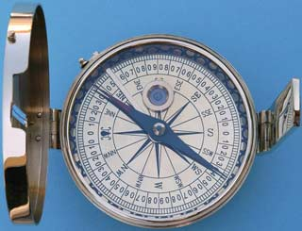
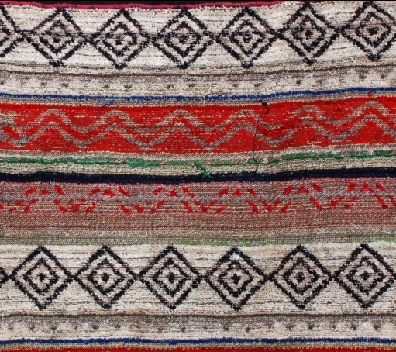

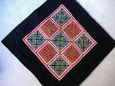
Hình thoi và cuộc sống quanh ta
N
S
Kim Nam châm và la bàn
HÀNG THỔ CẨM

Slide 16
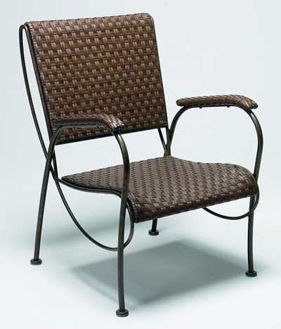


Hình thoi và cuộc sống quanh ta
TRANG TRÍ TRÊN GHẾ

Slide 17
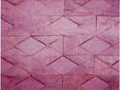
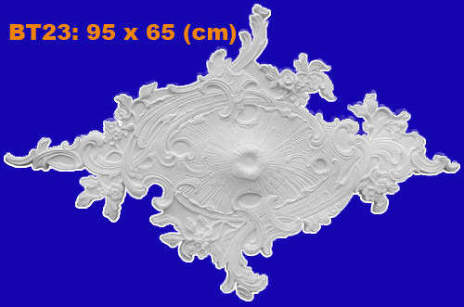
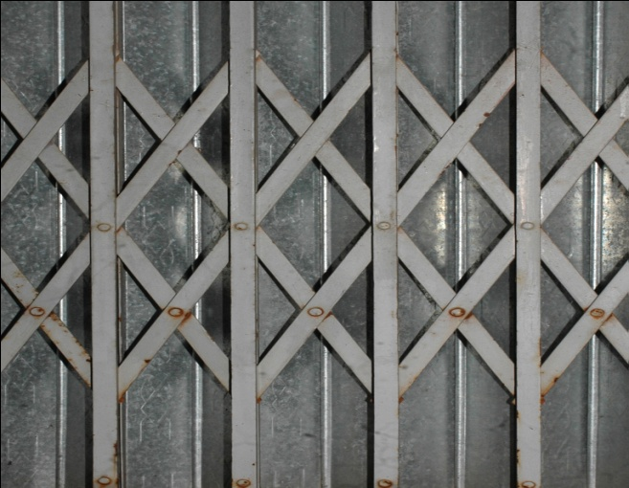
Hình thoi và cuộc sống quanh ta
BÔNG THẠCH CAO GIỮA TRẦN NHÀ
TRANG TRÍ TƯỜNG
CÁC THANH SẮT Ở CỬA XẾP TẠO THÀNH NHỮNG HÌNH THOI

Slide 18
§11.HÌNH THOI
1. Định nghĩa
(sgk)
B
GT | ABCD là hình thoi
KL | AC lµ ®­êng ph©n gi¸c cña gãc A BD lµ ®­êng ph©n gi¸c cña gãc B CA lµ ®­êng ph©n gi¸c cña gãc C DB lµ ®­êng ph©n gi¸c cña gãc D
A
C
AC BD
D
2. Tính chất
Định lí(sgk)
B
3. Dấu hiệu nhận biết hình thoi: (sgk)
1
2
2
1
4. Luyện tập
A
1
O
2
C
Bài tập 73: (SGK)
2
1
D

Slide 19
Hướng dẫn về nhà
- Học thuộc định nghĩa, tính chất, dấu hiệu nhận biết của hình thoi.
-Tập vẽ hình thoi
- Làm các bài tập sgk: 74, 75, 76, 77 trang 106
- Chuẩn bị luyện tập

Slide 20
Bài 74: (SGK- T106)
Hai đường chéo của một hình thoi bằng 8cm và 10cm. Cạnh của hình thoi bằng giá trị nào trong các giá trị sau:
A. 6cm B. C. D. 9cm
B
AB
4cm
AB² = OB² + OA ²
A
O
C
5cm
Tính OA , OB
D

Slide 21
Bài tập 1:
Cho hình bình hành ABCD có AC vuông góc với BD, hình bình hành ABCD có là hình thoi không? Vì sao?
Bài tập 2: Cho hình bình hành MNPQ có NQ là phân giác của góc N, hình bình hành MNPQ có là hình thoi không? Vì sao?

Slide 22
B
GT | ABCD lµ h×nh b×nh hµnh AB=BC
KL | ABCD lµ h×nh thoi
A
C
D
Chứng minh
Vì ABCD là hình bình hành (gt)
=> AB =CD ; BC=AD
Mà AB=BC (gt)
=> AB = BC = CD = DA
=> ABCD là hình thoi (đ/n)

